Slide 1
Біотехнологія

Slide 2
Біотехнологія
БІОТЕХНОЛОГІЯ - виробниче використання біологічних агентів (мікроорганізми, рослинні клітини, тваринні клітини, частини клітин: клітинні мембрани, рибосоми, мітохондрії, хлоропласти) для отримання цінних продуктів та здійснення цільових перетворень. У біотехнологічних процесах також використовуються такі біологічні макромолекули як РНК (ДНК, РНК), білки - найчастіше ферменти. ДНК або РНК необхідна для перенесення чужорідних генів у клітини.

Slide 3
Історія Біотехнології
Люди виступали в ролі біотехнологів тисячі років : пекли хліб , варили пиво , робили сир, інші молочнокислі продукти , використовуючи різні мікроорганізми і навіть не підозрюючи про їх існування. Власне сам термін " біотехнологія " з'явився в нашій мові не так давно , замість нього вживалися слова " промислова мікробіологія " , " технічна біохімія " та ін Ймовірно , найдавнішим біотехнологічним процесом було бродіння . При розкопках Вавилону на дощечці , яка датується приблизно 6- м тисячоліттям до н . е. . У 3- му тисячолітті до н. е. . шумери виготовляли до двох десятків видів пива. Не менш древніми біотехнологічними процесами є виноробство , хлібопечення та отримання молочнокислих продуктів. У традиційному , класичному , розумінні біотехнологія - це наука про методи і технологіях виробництва різних речовин і продуктів з використанням природних біологічних об'єктів і процесів.

Slide 4
Поняття генної інженерії
Генетична інженерія (генна інженерія) - сукупність прийомів, методів і технологій отримання рекомбінантних РНК і ДНК, виділення генів з організму (клітин), здійснення маніпуляцій з генами і введення їх в інші організми.
Генетична інженерія не є наукою в широкому сенсі, але є інструментом біотехнології, використовуючи методи таких біологічних наук, як молекулярна та клітинна біологія, цитологія, генетика, мікробіологія, вірусологія.

Slide 5
Основні задачі генної інженерії:
1. Отримання ізольованого гена.
2. Введення гена у вектор для перенесення в організм.
3. Перенесення вектора з геном в модифікується організм.
4. Перетворення клітин організму.
5. Відбір генетично модифікованих організмів (ГМО) і усунення тих, що не були успішно модифіковані

Slide 6
Генна інженерія людини
У застосуванні до людини генна інженерія могла б застосовуватися для лікування спадкових хвороб. Однак , технічно , є істотна різниця між лікуванням самого пацієнта і зміною геному його нащадків.
Хоча і в невеликому масштабі , генна інженерія вже використовується для того , щоб дати шанс завагітніти жінкам з деякими різновидами безпліддя. Для цього використовують яйцеклітини здорової жінки. Дитина в результаті успадковує генотип від одного батька і двох матерів.
За допомогою генної інженерії можна отримувати нащадків з поліпшеною зовнішністю , розумовими та фізичними здібностями , характером і поведінкою. За допомогою генотерапіі в майбутньому можливе поліпшення геному і нині живуть. У принципі можна створювати і більш серйозні зміни , але на шляху подібних перетворень людству необхідно вирішити безліч етичних проблем.

Slide 7
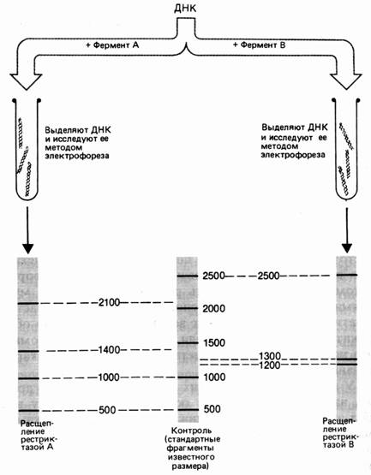
Результати електрофорезу після обробки фрагмента ДНК різними рестріктазами

Slide 8
Економічне значення
Генетична інженерія служить для отримання бажаних якостей змінюваного або генетично модифікованого організму. На відміну від традиційної селекції , в ході якої генотип піддається змінам лише побічно , генна інженерія дозволяє безпосередньо втручатися в генетичний апарат , застосовуючи техніку молекулярного клонування. Прикладами застосування генної інженерії є отримання нових генетично модифікованих сортів зернових культур , виробництво людського інсуліну шляхом використання генномодифікованих бактерій , виробництво еритропоетину в культурі клітин або нових порід експериментальних мишей для наукових досліджень.

Slide 9
Дякую за увагу!
Виконала:
Учениця 11-Б класу
Київської гімназії № 287
Єфіменко Злата Романівна

